Slide 1
Mulheres na Justiça - Res.CNJ 255
BOAS PRÁTICAS

Slide 2
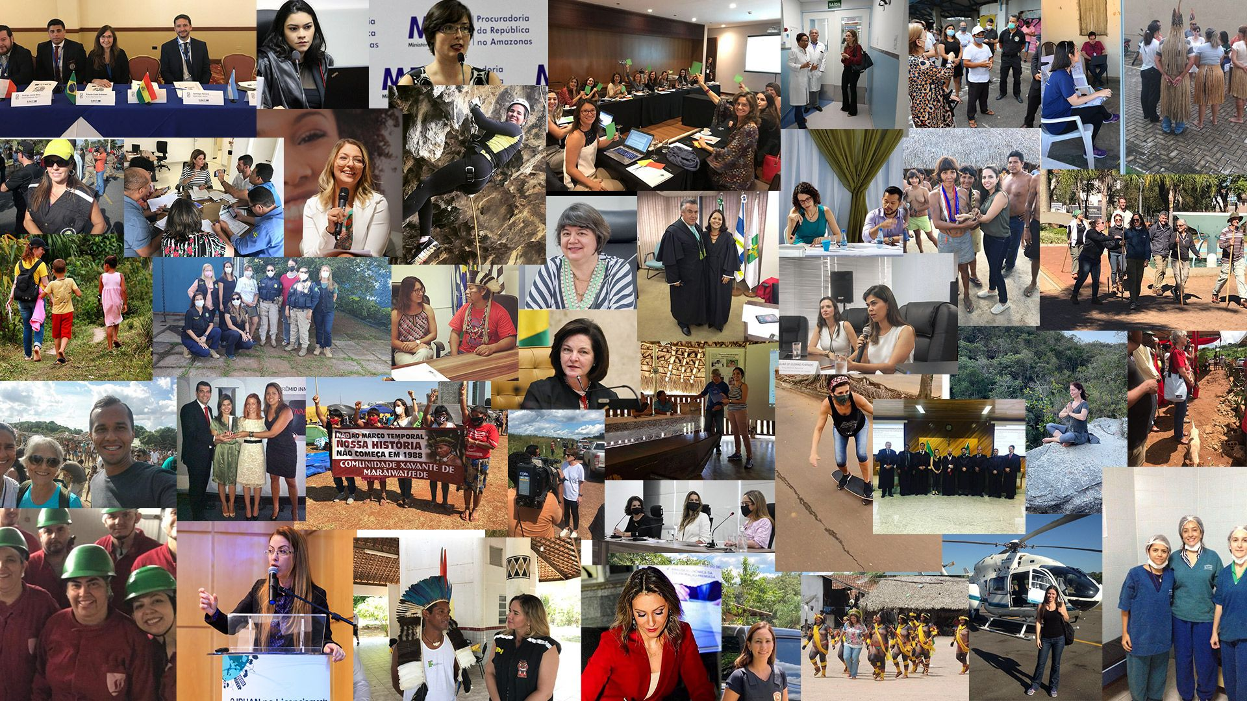

Slide 3
MULHERES nos Ministérios Públicos - Boas práticas: reconhecimento, diagnóstico e medidas concretas de equalização de gênero

Slide 4
Mulheres no Ministério Público
Proposição n° 1.01227/2021-78 - CNMP
Instituição da Política Nacional de Incentivo à Participação Institucional Feminina no Ministério Público e dispõe sobre a criação e manutenção, no âmbito do CNMP, de repositório online com dados de mulheres juristas brasileiras com expertise em diferentes áreas do Direito

Slide 5
Mulheres nos Ministérios Públicos
Pesquisa “CENÁRIOS, reflexão, pesquisa e realidade” - 2008-2017
Contemplou dados sobre a representatividade feminina nos cargos e funções de liderança no âmbito do Ministério Público, a partir do levantamento de dados nos ramos e unidades do Ministério Público brasileiro relativos à participação das promotoras e procuradoras em cargos de decisão, chefia e assessoramento na Instituição

Slide 6
Diagnóstico da desigualdade - baixa representatividade feminina nas posições de poder e decisão na instituição

Slide 7
20-40% é a proporção de mulheres como procuradoras-gerais, chefes de gabinete, membros de conselhos superiores no período 2008-2017
Números gerais do MPF

Slide 8
apenas 1 PGR
apenas 1 chefe de gabinete
conselheiras do MPF: 40 a 60% no período 2008-2017
apenas 1 examinadora no concurso atual (30)
conselheiras do CNMP: 20 a 30% no período 2008-2017 (atualmente, nenhuma mulher)
coordenadoras de CCR (33% de representação, atualmente 42% coordenadoras - 3 em 7)
nenhuma presidente de associação (ANPR)

Slide 9
MPF - proporção mulheres/homens na carreira - 30/70%
Pesquisa Dra. Ela Wiecko - recorte de gênero e raça - proporção não varia no tempo nem nos níveis superiores

Slide 10
MULHERES NO MPF - 2019/2020
1.156 membras/os: 340 mulheres e 816 homens;
858 (74,22%) procuradoras/es (251 mulheres e 608 homens), 224 (19,37%) procuradoras/es regionais (66 mulheres e 158 homens) e 73 (6,31%) subprocuradoras/es (23 mulheres e 50 homens).
O percentual de mulheres é de 29,41% e de homens 70,58% (em 2018 os percentuais eram 29,14% e 70,85%)
O percentual de mulheres não apresentou grandes variações no período de 2019 a 2016: 29%
A cor predominante na categoria membra/o do MPF é a branca: 85,29% mulheres e 77,69% homens. Há apenas uma procuradora regional, 16 procuradores e quatro procuradores regionais de cor preta.. Apenas um procurador da República se declarou indígena. Não declararam sua cor 4,41% das mulheres e 6,25% dos homens

Slide 11
MULHERES NO MPF - 2019/2020
O sexo masculino predomina (+70%) em todas as Procuradorias da República (1ºgrau). A média de membras nas PR nos estados é de 33,10 %.
Nas Procuradorias Regionais (2º grau): PRR3 - 44,64% mulheres; PRR1: 25%; PRR2: 30,61%; PRR4:, 22,22% e na PRR5: 19,04% na PRR5 (a mais desigual)
Em dez 2019, atuavam 83 membros na PGR (nível mais alto), como subprocuradores: 32,53% de mulheres e 67,46% de homens.

Slide 12
Recebimento, discussão e acolhimento das demandas:
pesquisas internas
encontros técnicos (Conferência Nacional das Procuradoras da República, 2018; eventos da ANPR Mulheres; prêmios; revistas temáticas)

Slide 13
Propostas e medidas concretas
DA 1a. CONFERÊNCIA:
COTAS para indígenas nos concursos de ingresso do MPF (além das cotas legais para negros)
ESMPU deve fomentar cursos de capacitação nos temas de gênero
realizar diagnósticos e estudos para levantar dados e identificar as especificidades do concurso de ingresso no MPF que atuam como barreiras de gênero, étnicas e sociais ao ingresso de mulheres
incentivar a divulgação de atuações relevantes de mulheres
assegurar estrutura física e de pessoas adequada, nas lotações de difícil provimento), a fim de propiciar condições de trabalho que não afastem profissionais. Devem ser pensadas propostas para valorizar os/as colegas que permanecem em unidades de difícil provimento, como pontuação diferenciada para remoção e promoção.

Slide 14
Propostas e medidas concretas
assegurar representatividade feminina nos cargos de gestão e de liderança na carreira, nas atividades meio e fim, construindo-se critérios para garantia de alternância entre homens e mulheres nesses postos
Garantir equidade na participação de mulheres e homens na condição de discentes e docentes da ESMPU, bem como na Corregedoria, nas Câmaras de Coordenação e Revisão, nos Núcleos de Apoio Operacional da PFDC, com alternância nas chefias.
Na medida em que o maior envolvimento de mulheres com a família dificulta que assumam funções de coordenação, chefia, assessoria e outras que confiram visibilidade, impactando negativamente, inclusive, na avaliação de promoção por merecimento, o MPF deve desenvolver programas de estímulo à liderança feminina, bem como treinamentos para promoção da equidade de gênero.

Slide 15
Propostas e medidas concretas
Posicionamento institucional firme e punitivo nos casos de assédio sexual e moral, com a criação de canais de acolhimento para dar suporte às denúncias, segurança, resposta e apoio psicológico às vítimas. Fortalecer os comitês e comissões de gênero, fomentar sua criação onde inexistentes e realizar campanhas institucionais para procuradores/as, servidores/as, estagiários/as e terceirizados/as. Garantir a presença de mulheres na comissão apuradora. Incluir a temática em oficinas da ESMPU e no Curso de Ingresso e Vitaliciamento.
Sensibilização de Coordenadores(as) e Procuradores(as)-Chefes das Unidades em relação à escala de audiências ou sessões para mães e pais de crianças e cuidadores de idosos e familiares dependentes;
Encaminhar ao CSMPF a proposta de que, após a licençamaternidade/adotante, a Procuradora da República e servidora terão prioridade em manterem-se afastadas, por período contínuo, durante o primeiro ano de idade da criança, utilizando férias/ licença-prêmio ou, caso lhe for mais conveniente, teletrabalho

Slide 16
Propostas e medidas concretas
Os/as coordenadores/as das Câmaras de Coordenação e Revisão e a Procuradoria Federal dos Direitos do Cidadão observarão a equidade de gênero para a participação nas atividades de comissões, grupos de apoio, grupos de trabalho, cursos, entre outras
Regulamentação do teletrabalho como instrumento de equidade de gênero - IMPLEMENTADO (residência fora da sede até 2 anos)

Slide 17
PROPOSTAS ANPR MULHERES - AGOSTO DE 2022

Slide 18
PROPOSTAS E MEDIDAS CONCRETAS
FORTALECIMENTO do Projeto IDENTIDADE (bolsas de estudo para o concurso do MPF prioritariamente a mulheres pretas e indígenas) - EM CURSO
Contemplar na PESQUISA Perfil Etnico-racial do MP (CNMP-IPEA) motivos para o reduzido número de mulheres, principalmente pretas, que optam pelo concurso do MPF, em comparação com outras carreiras jurídicas, e que efetivamente ingressam na carreira de Procurador(a) da República;
Que o CSMPF estabeleça mecanismos que confiram efetividade às cotas nos concursos para ingresso na carreira de Procurador(a) da República, a exemplo da eliminação da cláusula de barreira e/ou da alteração das notas mínimas exigidas;
Que o CSMPF estabeleça ações afirmativas, por prazo definido, consistentes em medidas que estimulem ou facilitem o ingresso de mulheres no MPF, como a priorização de primeiras lotações em locais não considerados de difícil provimento ou ampliando as hipóteses de trabalho remoto;
Que a Secretaria-Geral regulamente cotas para mulheres pretas e indígenas e pessoas trans nas seleções para estágio nas unidades do MPF;

Slide 19
PROPOSTAS E MEDIDAS CONCRETAS
Que o CSMPF garanta maior diversidade de gênero na composição das bancas de concurso para procuradore(a)s da República, inclusive do 30o concurso, atualmente composta por apenas uma procuradora da República;
Que a ESMPU inclua, nos cursos de ingresso e vitaliciamento dos procuradores e procuradoras da República, matérias obrigatórias sobre equidade de gênero, bem como inclusão do tema de forma transversal nos demais cursos oferecidos;
Que a PGR e a SG instituam programa de letramento em cultura de equidade de gênero, para Procuradores(as) da República, com possível atribuição de pontos, pela participação, em avaliação por merecimento para promoção;

Slide 20
PROPOSTAS E MEDIDAS CONCRETAS
Que o CSMPF regulamente a dispensa/redução de audiências a Procuradoras da República lactantes, até 02 anos, à semelhança do direito já assegurado às servidoras do MPU - EM CURSO
Que o CSMPF garanta, nas promoções por merecimento, medidas de priorização às mulheres, a fim de assegurar a paridade na composição dos diferentes níveis da carreira;
Que a PGR avalie a possibilidade de conceder às Procuradoras da República que venham a ser promovidas para região diversa da lotação, a autorização excepcional para residência fora da região do tribunal, assegurado o trabalho remoto com comparecimento obrigatório aos atos presenciais sem ônus ao MPF -EM CURSO

Slide 21
PROPOSTAS E MEDIDAS CONCRETAS
Que a PGR institua licença parental universal como forma de possibilitar o compartilhamento das responsabilidades da maternidade e paternidade;
A ANPR institua premiação destinada às colegas que se destacam em suas atuações denominada, em princípio, “Homenagem a Ela”, em reconhecimento aos valorosos trabalhos realizados pela Dra. Ela Wiecko para garantir diversidade de gênero no âmbito do MPF;
A ANPR Mulheres também manifesta repúdio às mensagens de caráter machista e misógino veiculadas na rede de e-mails institucionais ao longo deste ano, reiterando que discursos que inferiorizam e discriminam as mulheres não podem ser protegidos pela liberdade de expressão, tampouco admitidos dentro de uma instituição que tem como missão a defesa da ordem jurídica, do regime democrático e dos interesses sociais e individuais indisponíveis.

Slide 22
É necessário: desfazer as resistências,
reconhecer o patriarcalismo institucional, fomentar o debate pela equidade dentro da instituição, estimular experiências de liderança.

Slide 23
lucianaloureiro@mpf.mp.br
juridico@anpr.org.br
“A participação das mulheres em condições de igualdade na tomada de decisões constitui não só uma exigência básica de justiça ou democracia, mas pode ser também considerada uma condição necessária para que os interesses das mulheres sejam levados em conta” (Pequim, 2006)
Sigamos juntas!

